Slide 1
সকলকে স্বাগতম

Slide 2
পরিচিতি
সুজিৎ কুমার বিশ্বাস
সহকারি শিক্ষক(গণিত)
ছাতিয়ানতলা মাধ্যমিক বিদ্যালয়
বাঘারপাড়া, যশোর
Mobile No. +8801717-272187
E-mail:
sujithazrahati87@gmail.com

Slide 3
৪র্থ অধ্যায়
বীজগণিত

Slide 4
শিখন ফল
সূত্র প্রয়োগ করে বিভিন্ন গাণিতিক সমস্যার সমাধান করতে পারবে।

Slide 5
পূর্বজ্ঞান যাচাই
$$(a+{b)}^{2}=?$$
$\left(a^{2}−b^{2}\right)=?$
$$(a−{b)}^{2}=?$$

Slide 6
দলীয় কাজ
$a+\frac{1}{a}=4$ একটি বীজগণিতীয় সমীকরণ ।
ক. দেখাও যে , $a^{2}−4a+1=0$
খ. প্রমাণ কর যে , $a^{2}−\frac{1}{a^{2}}=8\sqrt{3}$

Slide 7
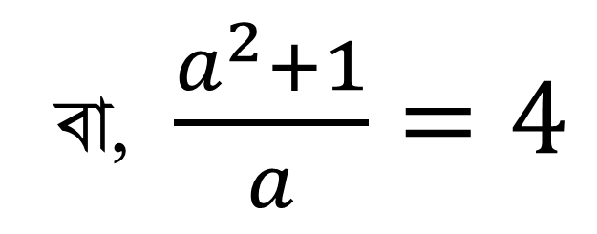
দলীয় কাজের সমাধান
দেওয়া আছে,
$$a+\frac{1}{a}=4$$
বা, $\frac{a^{2}+1}{a}=4$
বা, $a^{2}+1=4$ $a$
বা, $a^{2}−4 a+1=0$
(দেখানো হলো)

Slide 8
খ) দেওয়া আছে,
$$a+\frac{1}{a}=4$$
এ$খন,{\left(a−\frac{1}{a}\right)}^{2}={(a+\frac{1}{a})}^{2} −4.a.\frac{1}{a}$
বা, ${\left(a−\frac{1}{a}\right)}^{2}={(4)}^{2} −4$
বা, ${\left(a−\frac{1}{a}\right)}^{2}=16−4$

Slide 9
বা, ${\left(a−\frac{1}{a}\right)}^{2}=16−4$
বা, ${\left(a−\frac{1}{a}\right)}^{2}=12$
বা, $a−\frac{1}{a} = \sqrt{12}$
বা, $a−\frac{1}{a} = \sqrt{4×3}$
বা, $a−\frac{1}{a} =2\sqrt{3}$

Slide 10
বাড়ির কাজ
$x^{2}−3x+1=0$
$a+b = \sqrt{5}$ এবং $a−b = \sqrt{3}$
ক. $(x+13)(x+5)$ কে দুইটি বর্গের অন্তরফলরূপে প্রকাশ কর ।
খ. ${\text{প্রমাণ কর যে}\text{,} x}^{8}+1={47x}^{4}$
গ. প্রমাণ কর যে, $8ab(a^{2}+b^{2}) = 16$

Slide 11
ধ ন্য বা দ
ধন্যবাদ
ধন্যবাদ

